Slide 1
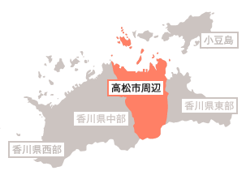
高松市・日帰りコース
高松満喫コース。時間はないけれど、香川の魅力が詰まった旅をしたいお客様におすすめするコース。お城好き、庭園好きにはたまらない、史跡高松城跡・玉藻公園や特別名勝栗林公園をめぐります。
行程表
高松駅 スタート
▼
史跡高松城跡・玉藻公園 瀬戸内海の海水をお堀に引き込んだ城は日本三大水城として知られています
▼
特別名勝栗林公園 国の特別名勝に指定されている庭園の中で最大の広さをもつ栗林公園
▼
屋島山上 瀬戸の海と一体となった高松市街や多島美が一望できるスポット
▼
北浜alley 趣きあるレトロな倉庫の良さを活かしたレストラン＆ショップ街
▼
せとしるべ（赤灯台）
▼
サンセット体験クルーズ 瀬戸内海を優雅にクルージング体験
▼ 高松駅へ
（徒歩10分）
（車で15分）
（車で30分 途中、市内の「うどん店」でランチ）
（車で30分移動後、徒歩15分）
（車で20分）
（徒歩20分）
（車で15分）
（車で20分）

Slide 2
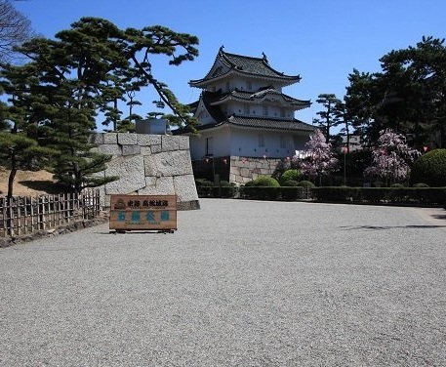
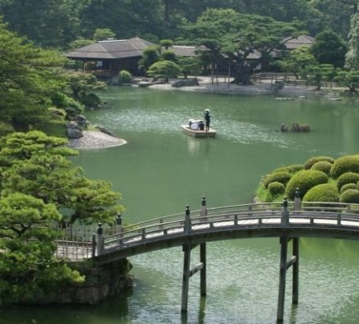
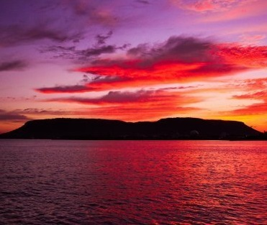
高松市・日帰りコース おすすめ観光スポット
史跡高松城跡・玉藻公園
連絡先 087-851-1521
国の指定史跡。玉藻公園は讃岐国領主・生駒家、高松藩主・松平家の居城だった高松城跡を整備した公園です。瀬戸内海の海水をお堀に引き込んだ城は日本三大水城として知られ、園内には国の重要文化財に指定されている艮櫓、月見櫓、水手御門、渡櫓、披雲閣があるほか、国の名勝に指定されている披雲閣の庭園があります。
特別名勝栗林公園
連絡先 087-833-7411
国の特別名勝に指定されている庭園の中で最大の広さをもつ栗林公園。松の緑濃い紫雲山を背景に、6つの池と13の築山を巧みに配し、江戸時代初期の回遊式大名庭園として知られています。四季折々の風物にも恵まれ、一歩一景といわれる変化に富んだ美しさを一層醸し出します。
屋島山上
連絡先 屋島山上観光協会 087-841-9443
源平合戦の古戦場として知られる屋島。屋根型の山上からは波穏やかな瀬戸の海と一体となった高松市街や多島美が一望できます。今から約800年前に源平合戦が繰り広げられた檀ノ浦周辺は、平家が軍船を隠した「船隠し」や、那須与一が扇の的の矢の命中を祈った「祈り岩」など合戦の逸話を伝える史跡が数多く残っています。

Slide 3
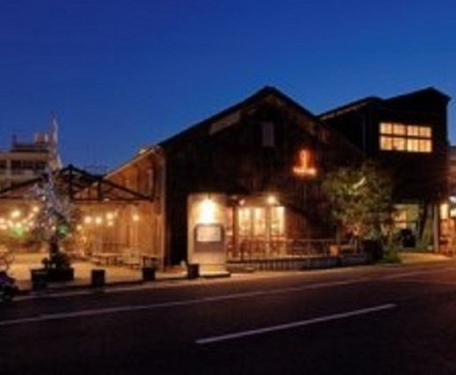
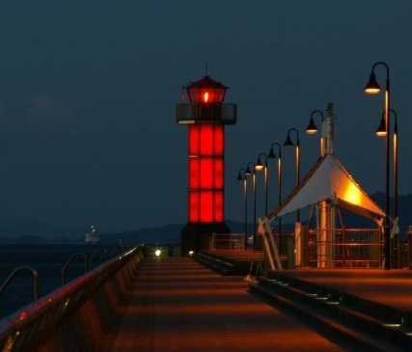
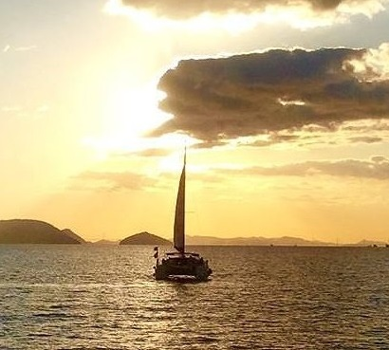
高松市・日帰りコース おすすめ観光スポット
北浜alley
連絡先 087-834-4335
昔からの港町 北浜地区を歩くと、ツタで覆われた倉庫や漁船、船乗り場など心和む港町の風景に出合えます。趣きあるレトロな倉庫の良さを活かしたレストラン＆ショップで、心地よいゆるやかな時の流れを感じてみませんか。
せとしるべ（赤灯台）
連絡先 高松海上保安部交通課 087-821-7012
サンポート高松のシンボル・赤灯台、通称「せとしるべ」は、世界初のガラス灯台で、高さは14.2メートル。今も昔も海の安全を守り続けています。平成28年８月に、日本ロマンチスト協会より「恋する灯台」に、平成28年10月には、夜景観光コンベンションビューローより「日本三大夜灯台」にそれぞれ認定されました。
サンセット体験クルーズ
連絡先 風向 087-802-2284
開放感に溢れたカタマランヨットに乗船して瀬戸内海を優雅にクルージング体験はいかが？ゆったりと素晴らしい景色を眺めることができます。海上の景色がオレンジ色に染まるサンセット鑑賞や、普段あまり見ることができない「瀬戸大橋」の下から見上げるクルージングは人気です。
※2017年度から会員制となっております。
旅行会社が主体で商品を販売する場合は、会員である
必要があります。
詳しくは、お問い合わせをお願いします。

